Slide 1
«Природная деятельность
моего села»
6 А класс
МБОУ Кашарская СОШ
Сивоплясова Лилия

Slide 2
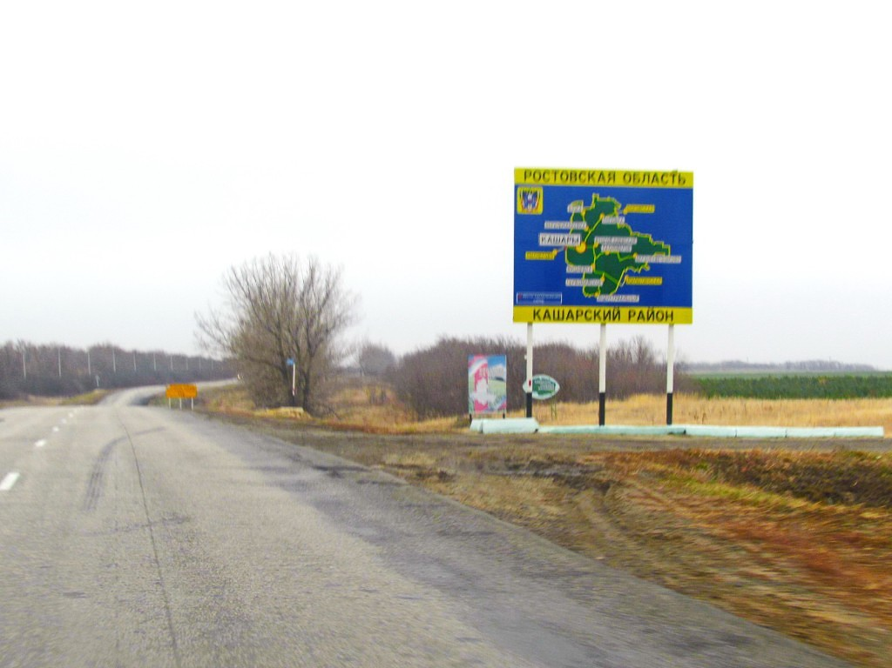
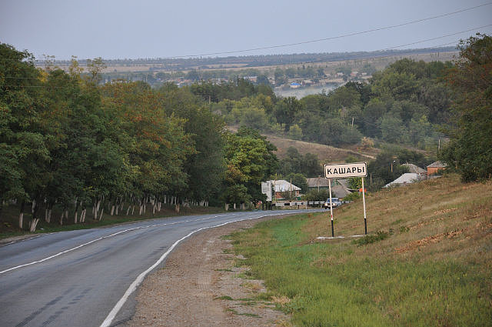
Кашарский район
Ростовская область

Slide 4
Моя Родина - Кашары
Кашарская Земля, бескрайние поля, холмы да тополя И медленные реки. Кашарская Земля, печальна и светла Ты в жизнь мою вошла Однажды и навеки.

Slide 8
Кашарская автостанция

Slide 10
Кашарский дом-культуры

Slide 11
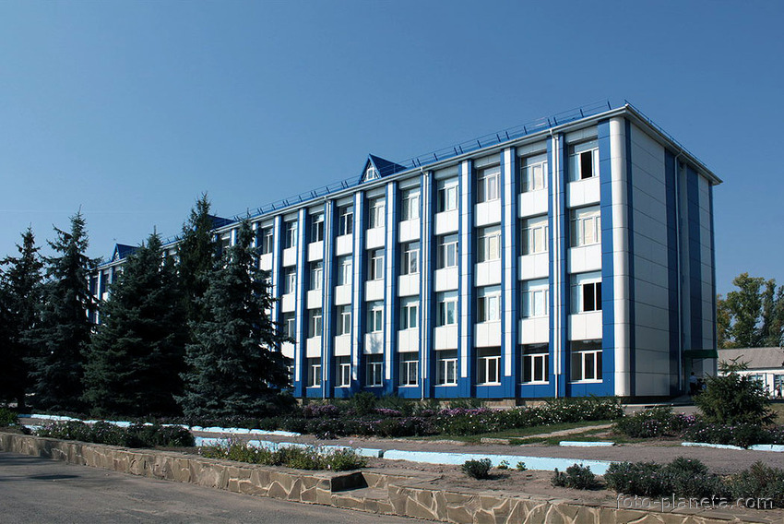
Наша

Slide 13
Ремонт дороги

Slide 15
Вышка Сотовой связи

Slide 16
Полевые работы

Slide 17
Уборка урожая

Slide 18
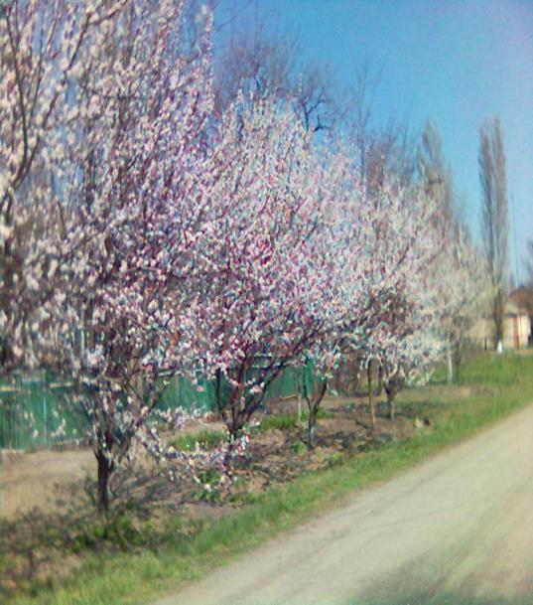
Здесь в садах проулки тонут.
Груш и яблок -высший сорт.
Слобода— вишневый омут.

Slide 19
Заготовка сена

Slide 20
На пастбище

Slide 21
Пчеловодство

Slide 22
Домик с крышей из камыша

Slide 23
Центр нашего села

Slide 24
Вид из окна

Slide 25
Загадочная фигурка

Slide 26
Ледовый каток

Slide 27
Работа бобров

Slide 28
Зимние улицы

Slide 29
Наше водохранилище зимой

Slide 30
Вид На закате

Slide 31
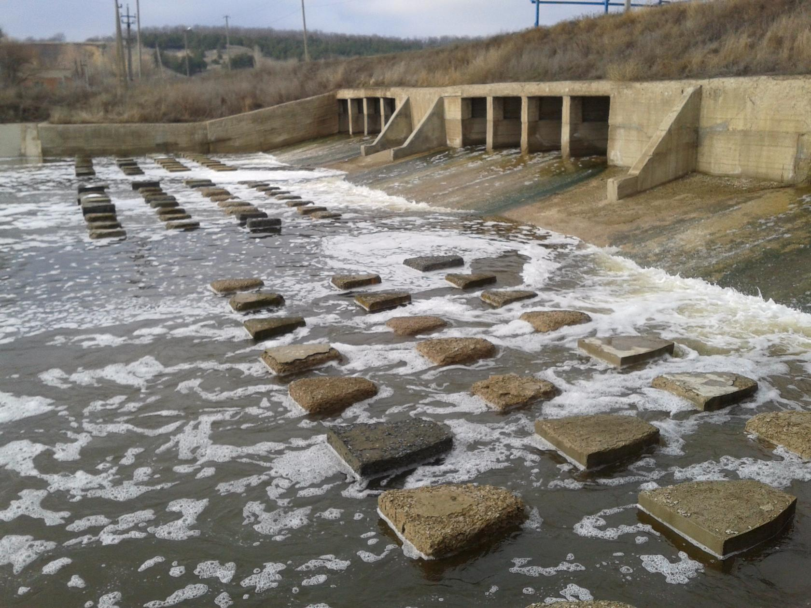

Slide 33
Семья лебедей

Slide 34
Наши просторы летом

Slide 36
Река ольховая зимой

Slide 37
Оттепель на реке ольховой

Slide 40
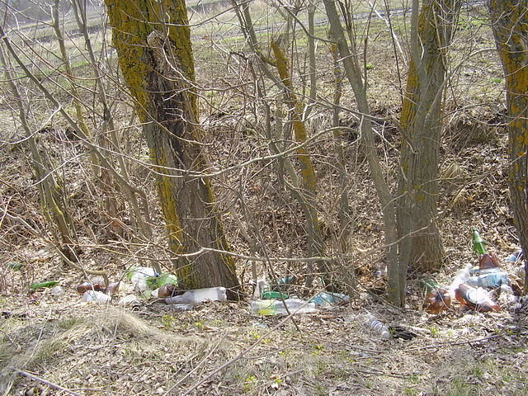
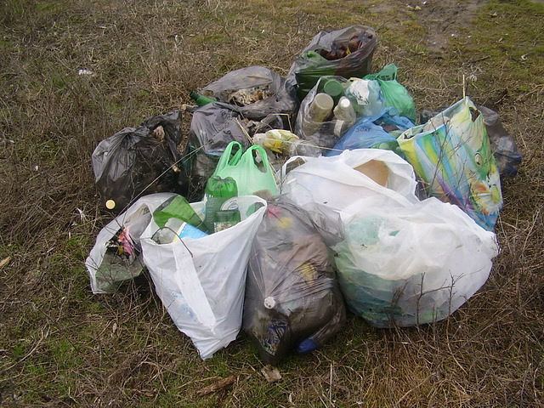
Береги родную природу не словом, а делом!

